Slide 1
Проблемы ЕГЭ по математике: решить нельзя откладывать
Некоторые инструменты для подготовки
Подготовила учитель математики:
Торхова Наталья Васильевна
«Школы-интерната №30 ОАО «РЖД»
г. Комсомольска-на-Амуре

Slide 2
Требования ФГОс, реализуемые на уроках математики
120
1
2
3
Исследовательская
работа
Метапредметные
связи
Развитие мотивов и
интересов познавательной деятельности
2008
2009
2011

Slide 3
5 класс
Вычислительные навыки (Складывать и вычитать двузначные числа и обыкновенные дроби в уме. Умножать однозначные, двузначные числа.)
Признаки делимости (на 2, 5, 10, 3, 9. Дополнительно, на 4, 6, 8, 12, 7*, 11*, 13*).
Округлять натуральные числа.
Знать основные единицы длины, массы, времени, скорости, площади, объёма.
Решать текстовые задачи.
Изображать геометрические фигуры.
Составлять таблицы, строить диаграммы.
Находить проценты.
120
2008
2009
2011

Slide 4
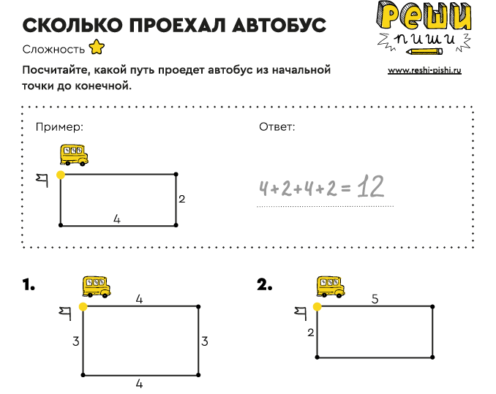
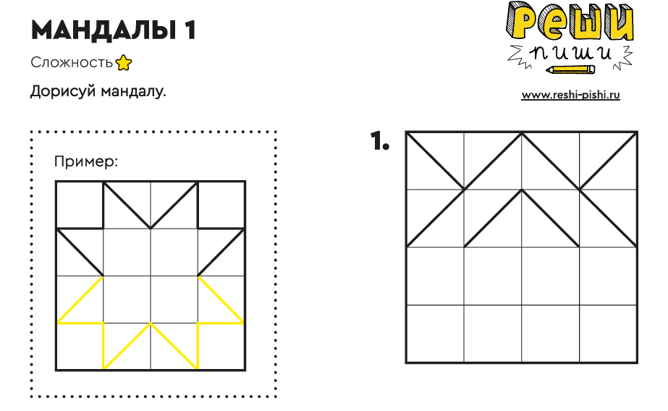

Slide 5
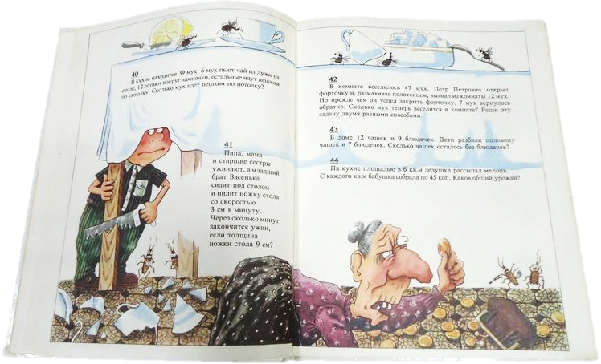

Slide 6
6 класс
Представлять основные этапы развития математической науки.
Понимать математический текст, знать символы и термины.
Владеть натуральными числами.
Пользоваться системой координат, уметь располагать на ней точки.
Складывать, умножать и делить рациональные числа.
Умножать и делить дроби.
Решать задачи при помощи пропорции.
Знать основные законы и определения геометрии.
Считать длину и площадь круга.
120
2008
2009
2011

Slide 8
7 класс
Уметь определять линейную функцию.
Знать, что такое степень, и производить с ней различные действия.
Проводить арифметические операции над одночленами и многочленами.
Применять формулы сокращенного умножения.
Решать квадратичную функцию.
Владеть всеми начальными геометрическими сведениями (Знать признаки треугольников и решать задачи с их помощью. Уметь находить сумму углов треугольника.)
Строить различные треугольники.
120
2008
2009
2011

Slide 9
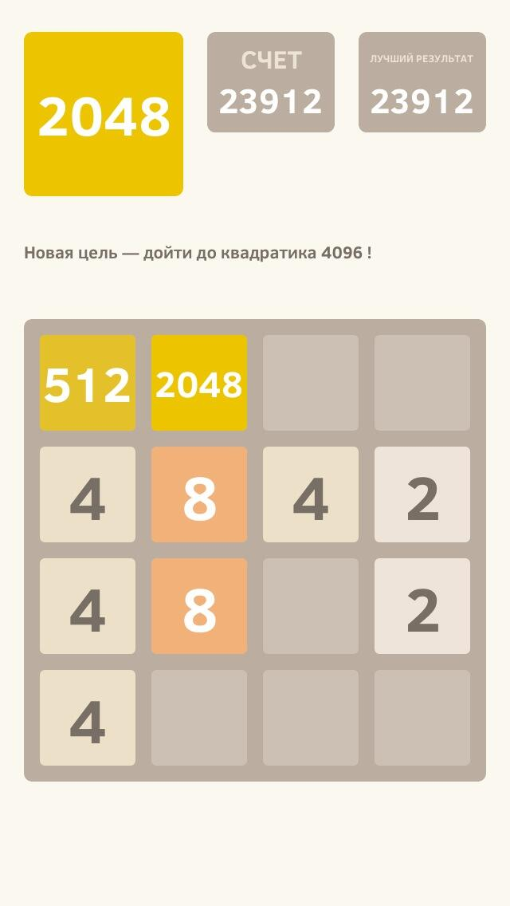

Slide 10
8 класс
Уметь совершать различные действия с алгебраическими дробями.
Понимать определение квадратного корня, уметь его извлекать.
Применять свойства арифметических квадратных корней для вычисления числовых выражений.
Решать линейные, квадратные уравнения, владеть терминологией; знать формулы Виета.
Применять свойства неравенств; решать линейные неравенства и их системы.
Находить площади фигур; знать Теорему Пифагора.
Знать все четырёхугольники и владеть действиями с ними.
Знать признаки подобия треугольников.
Понимать окружность.
120
2008
2009
2011

Slide 11
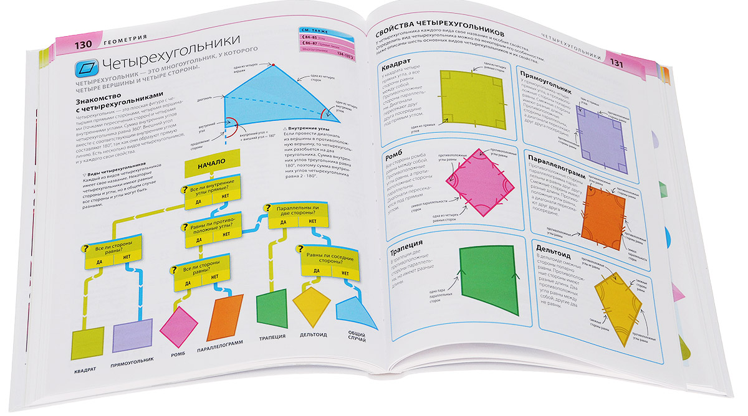
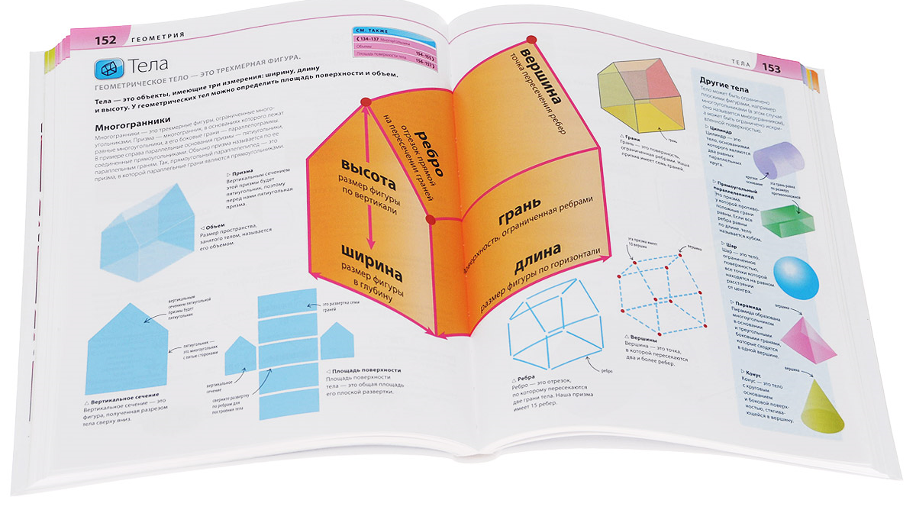
Быстро вспомнить весь пройденный ранее материал поможет книга Кэрол Вордерман «Как объяснить ребёнку математику».

Slide 12
9 класс
Делать вычисления и преобразования.
Решать уравнения, неравенства и их системы.
Строить и читать графики функций.
Выполнять действия с геометрическими фигурами, координатами и векторами.
Работать со статистической информацией, находить частоту и вероятность случайного события.
Решать математические задачи разными способами.
Уметь математически грамотно и ясно записать решение.
Применять математические знания в практических ситуациях.
120
2008
2009
2011

Slide 14
10 класс
Решать числовые функции.
Знать действия с тригонометрическими функциями.
Решать тригонометрические уравнения.
Выполнять преобразования тригонометрических выражений.
Знать действия с производными.
120
2008
2009
2011

Slide 15
11 класс
Выполнять вычисления и преобразования.
Решать уравнения и неравенства.
Выполнять действия с геометрическими фигурами, координатами и векторами.
Уметь строить и исследовать простейшие математические модели.
Использовать математику в практической деятельности.
120
2008
2009
2011

Slide 16
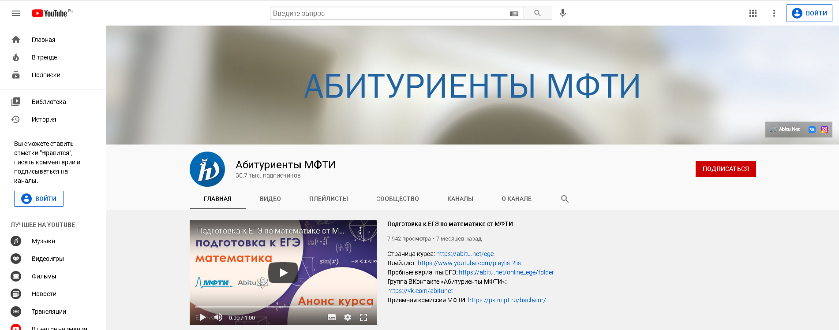
Самостоятельная подготовка
Сборники
Сайты по подготовке к ЕГЭ (ФИПИ, Решу ЕГЭ/ОГЭ, Фоксфорд и другие)
Группы в социальных сетях (VK, Telegram, Facebook)
Видеохостинг YouTube (Абитуриенты МФТИ и др.)

Slide 17
Как стоит готовиться к егэ
Уделять время не только сложным предметам
Изучать требования и критерии
Преодоление страха
Изучать теорию и решать тренировочные задания
Брать пособия по рекомендации учителя
Чёткий план подготовки
Не ставить завышенных требований
Отдых
Психологическая подготовка
120
2008
2009
2011
Название графика

Slide 18
Заключение
Современный ФГОС позволяет учителю выбирать оптимальный уровень и содержание преподавания.
Постепенно математическое образование в России разворачивается в сторону общественно востребованной математики.
В условиях двухуровневого ЕГЭ, наличия явной практической части в ОГЭ и ВПР, в условиях разноуровневых образовательных программ встает острый вопрос об учебных пособиях нового поколения.

